Slide 1
클라우드 컴퓨팅 서비스
유튜브: https://www.youtube.com/watch?v=GjmQhJXW02M

Slide 2
클라우드 컴퓨팅 서비스
클라우드 컴퓨팅 서비스 유형
클라우드 컴퓨팅 서비스 배포 유형
클라우드 컴퓨팅 서비스 장단점

Slide 3
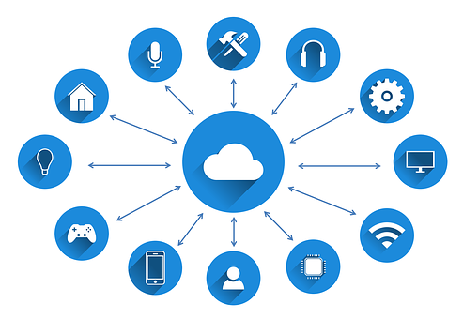
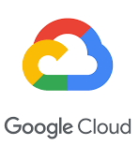

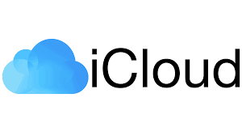
클라우드 컴퓨팅 서비스
서로 다른 물리적인 위치에 존재하는 컴퓨터들의 리소스를 가상화 기술로 통합해 제공하는 기술
인터넷을 통해 데이터 스토리지, 보안, 네트워킹, 소프트웨어 애플리케이션과 같은 서비스를 제공

Slide 4
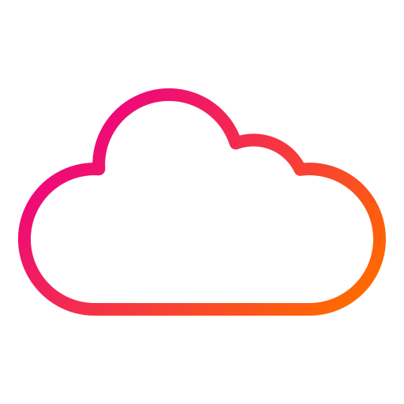
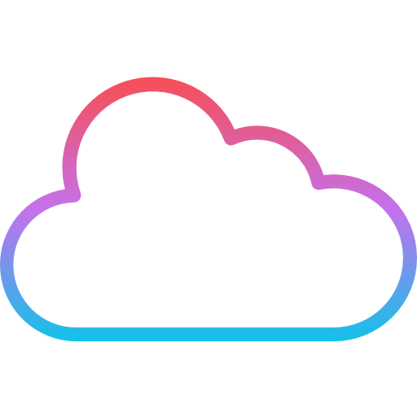

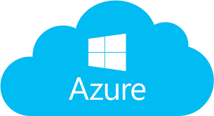

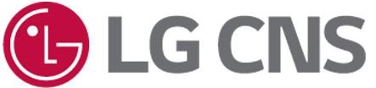
클라우드 컴퓨팅 서비스
CSP(Cloud Service Provider)
클라우드 서비스 제공업체
ex)AWS, MS GCP
MSP(Managed Service Provider)
클라우드 도입 컨설팅과 운영,기술을 지원하는 업체
ex)메가존, LG CNS, 베스핀 글로벌

Slide 5





클라우드 컴퓨팅 서비스 유형
IaaS
Infrastructure as a Service
PaaS
Platform as a Service
SaaS
Software as a Service
하드웨어나 인프라를 제공하는 서비스
사용자는 서버 가상화나 공유 디스크 등을 제공받아 자신만의 시스템을 도입하고 구축
ex)AWS의 EC2
응용 프로그램 개발을 위한 플랫폼을 제공하는 서비스
사용자는 가상화 된 응용 프로그램 서버나 데이터베이스 등을 제공받아 자신의 응용 프로그램을 설치하여 운영
ex) 구글 App엔진
소프트웨어 패키지를 제공하는 서비스
사용자는 응용 프로그램을 실행하는 플랫폼과 인프라를 관리할 필요없이 자신의 컴퓨터에서 단순히 해당 응용 프로그램을 실행
ex) 네이버 클라우드, 드롭박스, 구글드라이브

Slide 6
클라우드 컴퓨팅 서비스 유형
Own Server
IaaS
PaaS
SaaS
Managed by you
Applications
Applications
Applications
Applications
Managed by you
Data
Data
Data
Data
Runtime
Runtime
Runtime
Runtime
Runtime
Runtime
Runtime
Managed by you
Managed by provider
Middleware
Middleware
Middleware
Middleware
Middleware
Middleware
Middleware
Managed by provider
O/S
O/S
O/S
O/S
O/S
O/S
Virtualization
Virtualization
Managed by provider
Virtualization
Virtualization
Virtualization
Servers
Servers
Servers
Servers
Servers
Storage
Storage
Storage
Storage
Storage
Networking
Networking
Networking
Networking
시스템 관리자
개발자
현업 사용자

Slide 7



클라우드 컴퓨팅 서비스 배포 유형
퍼블릭 클라우드: 사업자의 고객이 사용할 수 있는 네트워크상에서 고객에게 서비스를 제공
클라우드 서비스 제공자가 하드웨어,소프트웨어 관리
프라이빗 클라우드: 제한된 네트워크 상에서 특정 기업이나 사용자만을 대상으로 함. 자원과 데이터는 기업 내부에 저장.
가장 강력한 수준의 보안과 제어 제공
하이브리드 클라우드: 퍼블릭 클라우드, 프라이빗 클라우드, 온프레미스 인프라가 결합된 형태
민감한 정보를 기존 데이터 센터나 프라이빗 클라우드에
보관할 수 있고 퍼블릭 클라우드 리소스를 활용 할 수도
있음
Hybrid cloud
private cloud
public cloud

Slide 8
클라우드 컴퓨팅 서비스 배포 유형
Hybrid cloud
 | 퍼블릭 클라우드 | 프라이빗 클라우드 | 하이브리드 클라우드
환경 | 컴퓨팅 리소스 공개적 공유 | 비공개 컴퓨팅 리소스 | 공개 및 비공개 리소스 혼합
보안 | 안전-(벤더 보안에 좌우) | 가장 안전 | 매우 안전
비용 | 낮음 | 보통~높음 | 보통
고객 유형 | 최신 SaaS와 탄력적 IaaS를 낮은 비용으로 활용하려는 기업 | 민감한 데이터를 취급하는 정부 기관, 의료 기관,은행 등 | 핵심 앱과 데이터를 비공개로 유지하면서 퍼블릭 클라우드 서비스를 이용하려는 기업
private cloud
public cloud

Slide 9
클라우드 컴퓨팅 서비스 장단점
장점
초기 구입 비용과 구축 비용 등 비용 지출이 적음.
전문적인 하드웨어나 프로그램 전문지식 없이도 쉽게 사용 가능
다양한 기기에서 일관성 있는 사용자 환경을 구축 가능
인터넷이 연결된 곳이면 어디서든 사용 가능
사용자 데이터를 신뢰성 높은 서버에 보관하여 안전함.
단점
제한된 커스터마이즈
서버가 공격 당하면 개인정보 유출 가능
개별 정보가 물리적으로 어디에 위치하는지 파악 할 수 없음.
서버 데이터 손상 시 미리 백업하지 않은 정보는 되살리지 못할 수도 있다.
클라우드 서비스 업체 자체 장애 시 장애가 해결될 때까지 대기
의존도가 높아질 수록 비용 증가

